Slide 1

Space Robber
Space Robber
2022184031 임수영
2022182035 임채은
2022182024 윤이하나

Slide 2
목차
개인별 준비 현황
개발 환경
연구 목적
게임 소개
기술적 요소 및 중점연구 분야
타 게임과의 차별성
역할 분담 및 일정

Slide 3
1. 개인별 준비 현황
이름 | 역할 | 수강 과목
임수영 | 서버 | C 프로그래밍, STL, 컴퓨터 그래픽스, 게임수학, 3D게임프로그래밍1, 3D게임프로그래밍2, 인공지능, 네트워크 게임 프로그래밍, 데이터베이스
임채은 | 클라이언트 | C, C++ 프로그래밍, STL, 컴퓨터 그래픽스, 게임수학, 3D게임프로그래밍1, 인공지능, 네트워크 게임 프로그래밍
윤이하나 | 기획 | 기획포트폴리오작성, 게임기획1, 게임기획2, 3D모델링1, 3D모델링2, 3D애니메이션1, 3D애니메이션2, 인공지능, 데이터베이스

Slide 4




2. 개발 환경
작업 IDE | Visual Studio 2026
버전 관리 | GitHub
OS | Microsoft Windows 11
Engine | Unreal Engine 5.6
네트워크 프로토콜 및 입출력 모델 | TCP/IP, IOCP

Slide 5
3. 연구 목적
동적 난이도 조절을 통한 게임의 리플레이 가치 향상
Unreal Engine 5.6을 이용한 1인칭 3D 온라인 게임 개발
IOCP를 활용한 서버 구축 및 멀티플레이 구현

Slide 6
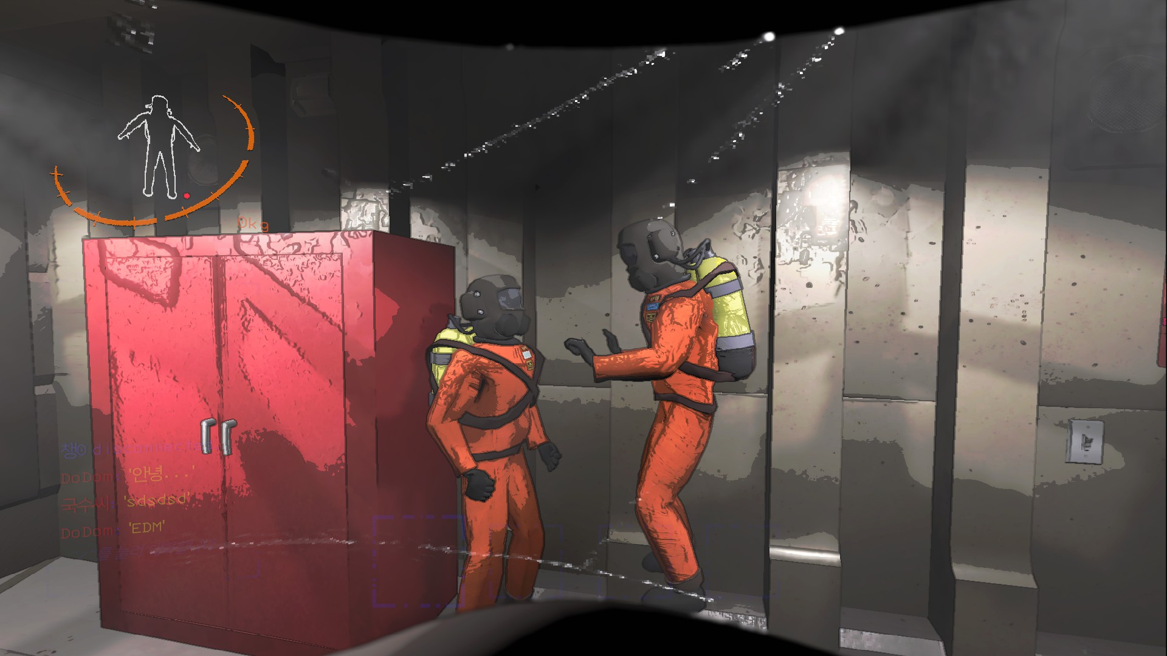
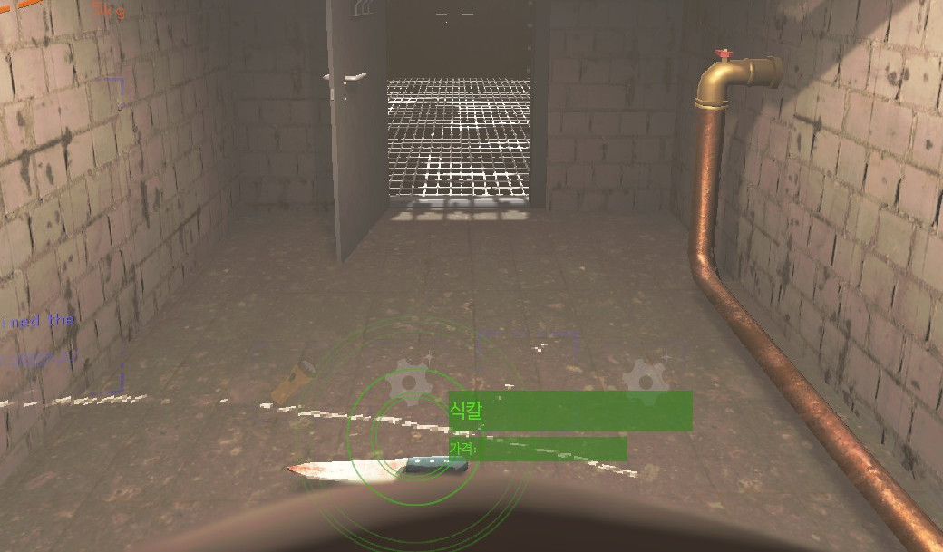
4. 게임 소개 - 정보
장르 | 자원 수집, 생존, 협동
인원 | 1~4인
플레이 타임 | 한 판 당 약 5~8분

Slide 7
4. 게임 소개 - 컨셉
우주 해적을 꿈꾸는 이들이 만든 <Space Robber(우주 도적단)>
<Space Robber>의 신입 단원이 된 플레이어는 빈 행성의 버려진 건물에서 귀중한 ‘자원’들을 수집한다.
3일에 한 번 돌아오는 자금 할당량을 충족시키기 위해, 플레이어는 자원을 열심히 모으고 팔아야 한다.
우주 대해적을 목표로 끊임없이 훔쳐라!

Slide 8
4. 게임 소개 - 게임 플레이
수집 | 시설을 탐색하며 ‘자원’을 수집한다. 플레이어가 챙긴 자원의 무게에 따라, 플레이어의 무게와 속도, 스태미나 소모량이 변화한다.
생존&탈출 | 시설 곳곳의 몬스터와 함정에 주의하며, 죽지 않고 제시간 안에 자원과 함께 함선에 복귀해야 한다.
정산 | 수집한 자원을 판매하여 3일마다 돌아오는 할당량을 채우고, 계속해서 더 어려운 미션에 도전한다. 남은 돈은 상점에서 도구를 구매하는 데 사용할 수 있다.

Slide 9
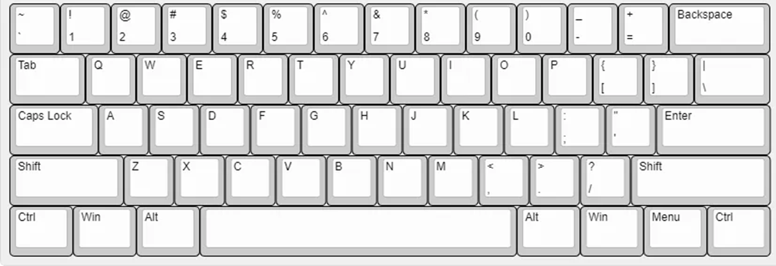










4. 게임 소개 - 컨트롤
W, A, S, D
: 걷기
E
: 아이템 줍기
: 상호작용
MouseWheelUp/Down
: 퀵슬롯에서 슬롯 위/아래 이동
Shift
: 달리기
mouseLeft
: 퀵슬롯에서 선택된 도구 사용
: 숙이기
mouseRight
: 반경 스캔
Ctrl
: 점프
마우스 이동
: 카메라 각도, 방향 조정
SPACE

Slide 10
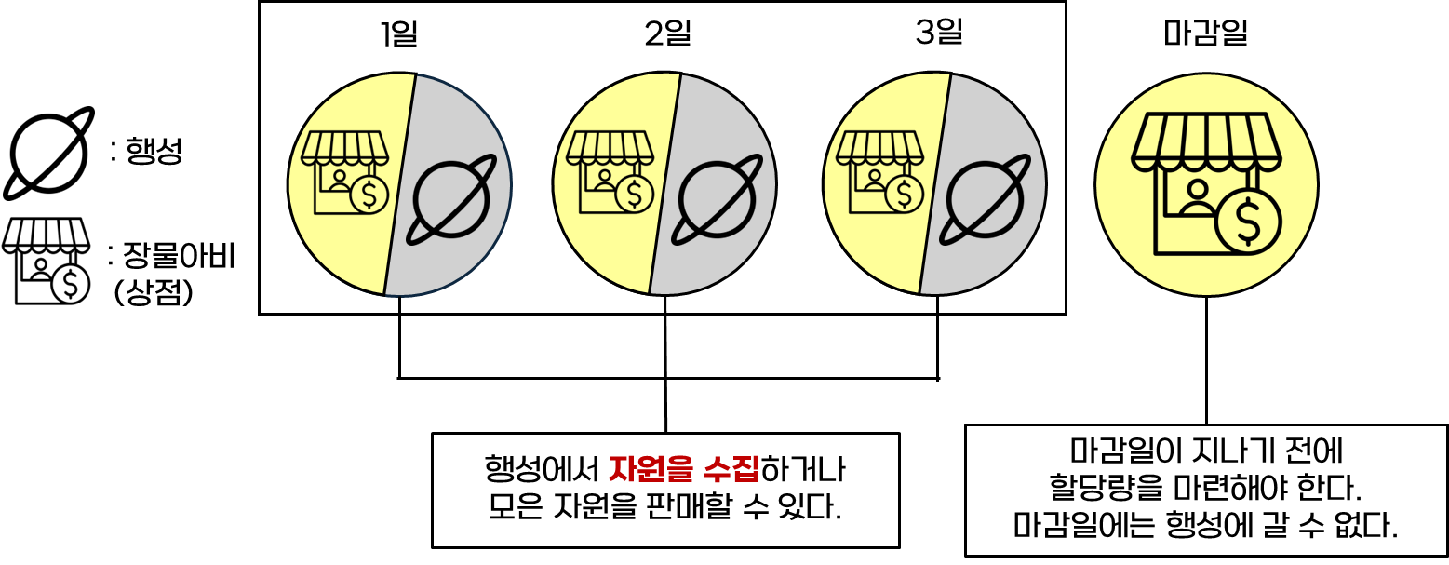
4. 게임 소개 - 게임 진행
게임 오버 조건 | - 3일 안에 할당량을 채우지 못한다. - 플레이어가 모두 사망하여 함선으로 복귀하지 못한다.
게임 클리어 시 | 더 높아진 할당량과 함께 새로 3일이 시작된다.

Slide 11
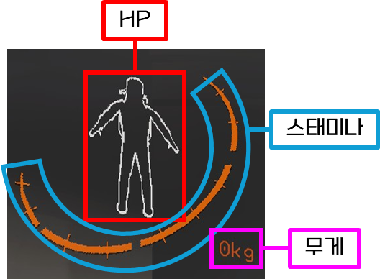
4. 게임 소개 - 무게 시스템
무게 시스템 | 수집한 자원의 인벤토리 무게에 따라 플레이어의 무게와 이동 속도, 스태미나 소모량이 변화한다. 플레이어는 무게를 관리하며, 무게 시스템을 전략적으로 이용한한다.

Slide 12
4. 게임 소개 - 리플레이 가치 향상
반응형 정보 기반 (동적) 난이도 조절 | - OpenCV를 활용하여 플레이어의 표정 데이터 수집 - 절차적 맵 생성 시, 표정과 게임 결과 등을 종합하여 세부적으로 난이도를 조절한다. - 게임 플레이 도중, 표정에 따라 실시간 이벤트를 발생시킨다.
=> 반복적인 플레이 속에서 고정된 패턴을 타파하고 능동적으로 변화하는 게임 시스템 구축
=> 뻔하지 않음으로써 계속&여러번 플레이할 수 있는 게임을 개발한다.

Slide 13
5. 기술적 요소 및 중점연구분야
이름 | 기술적 요소
임수영 | IOCP를 이용한 멀티 쓰레드 서버 구현 데이터베이스를 활용하여 사용자 데이터 관리 동접 600
임채은 | OpenCV 라이브러리를 사용하여 사용자 반응 기반 컨텐츠 생성 멀티 쓰레드를 사용한 성능 최적화
윤이하나 | 절차적 생성을 위한 맵 모듈(방) 설계 및 생성 규칙 기획 OpenCV 데이터 기반의 게임 난이도 조절 시스템 기획

Slide 14
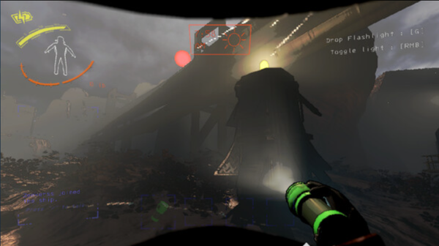

6. 타게임과의 차별성
유사 게임 | Lethal Company(리썰 컴퍼니)
차별성 | - 반응형 정보를 통한 적극적인 난이도 조절로 역동적인 게임 플레이 경험을 제공한다. - 무게 시스템을 추가하여 환경 상호작용 및 전략의 핵심 변수로써 사용한다.

Slide 15
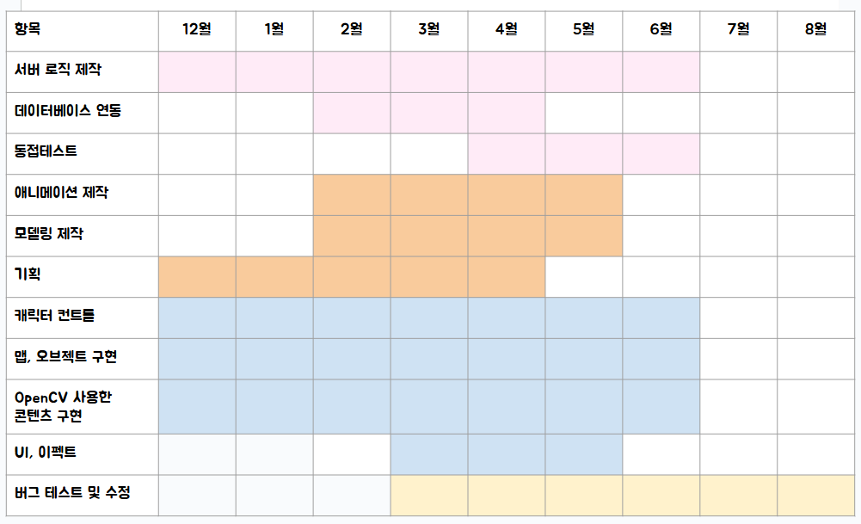
7. 역할 분담 및 일정
임수영 |  | 윤이하나
임채은 |  | 다같이

Slide 16
감사합니다.

